Slide 1
Профилактика тромбоэмболических осложнений в травматологии и ортопедии
Выполнил Ординатор травматолог ортопед Лютых И.Е

Slide 2
Распределение умерших от тэла по виду травмы.

Slide 3
По данным клинических исследований, тромбоэмболия легочной артерии (ТЭЛА) явилась непосредственной причиной смерти каждого четвертого умершего больного с повреждениями опорно-двигательного аппарата

Slide 4
Источником ТЭЛА у больных с травмами опорно-двигательного аппарата являются эмбологенные тромбозы глубоких вен (ТГВ) таза и нижних конечностей. С помощью современных методов исследования доказано, что флеботромбозы развиваются у большинства больных с переломами голени, бедра, таза.

Slide 5
Наибольшую опасность в плане развития ТЭЛА представляют флотирующие тромбы и тромбозы, распространяющиеся от подколенной ямки в проксимальном направлении на илиофеморальный и илиокавальный сегменты, - так называемый «проксимальный ТГВ».

Slide 6
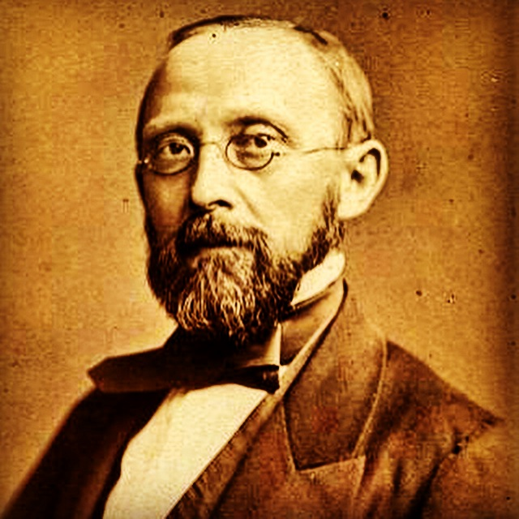
Триады Вирхова
Венозный тромбоз развивается при сочетании
повреждения сосудистой стенки
замедления тока крови
изменения ее свойств.

Slide 7
Эти элементы триады Вирхова (1859) появляются при любом оперативном вмешательстве или травме. Травма тканей (механическая, операционная и т. п.) приводит к повреждению внутреннего слоя сосудистой стенки.
Дефект эндотелия может возникнуть и опосредованно вследствие ишемии сосуда из-за его сдавления развивающимся отеком, гематомой, отломками костей и т. п.
К этому месту прилипают (адгезируются) тромбоциты, которые затем склеиваются (агрегируются). Из места повреждения высвобождаются тромбоксан и тканевой тромбопластин. Тромбоксан делает агрегацию тромбоцитов необратимой.
Этому процессу способствует замедление венозного кровотока в результате уменьшения объема циркулирующей крови, спазма в системе микроциркуляции, гемоконцентрации и выключения «мышечной помпы» конечностей.

Slide 8
Оценка факторов риска развития ТЭО
В обычных условиях между процессами свертывания и фибринолиза устанавливается динамическое равновесие. Травма и оперативное вмешательство приводят к сдвигусистемы гемостаза в сторону гиперкоагуляции, что увеличивает вероятность тромбоэмболических осложнений.
К факторам риска относятся также
пожилой возраст больных и сопутствующие заболевания,
влияющие на гемостаз (злокачественные опухоли, варикозная болезнь, тромбофлебит в анамнезе, нарушения обмена липидов),
оральных противозачаточных средств, беременность, длительная гиподинамия.
Выявлению больных с высоким риском развития ТЭО помогает балльная оценка факторов риска
Предрасполагающие факторы |  |  |  |  |  |  |  |  |  |  |  |  | Оценка в баллах
Индивидуальные
Возраст (30-40 лет) |  |  |  |  |  |  |  |  |  |  |  |  | 1
Возраст (свыше 40 лет) |  |  |  |  |  |  |  |  |  |  |  |  | 3
Тромбоз в анамнезе |  |  |  |  |  |  |  |  |  |  |  |  | 6
Варикозное расширение вен |  |  |  |  |  |  |  |  |  |  |  |  | 2
Ожирение |  |  |  |  |  |  |  |  |  |  |  |  | 2
Предоперационная иммобилизация |  |  |  |  |  |  |  |  |  |  |  |  | 2
Факторы, связанные с операцией или повреждением:
Костей таза или шейки бедренной кости |  |  |  |  |  |  |  |  |  |  |  |  | 4
Костей нижней конечности |  |  |  |  |  |  |  |  |  |  |  |  | 3
Позвоночника |  |  |  |  |  |  |  |  |  |  |  |  | 3
Другие повреждения |  |  |  |  |  |  |  |  |  |  |  |  | 1
Травматический или операционный шок |  |  |  |  |  |  |  |  |  |  |  |  | 1
Вскрытие области перелома во время травмы или при операции |  |  |  |  |  |  |  |  |  |  |  |  | 2
Вскрытие послеоперационного или посттравматического сефатического очага |  |  |  |  |  |  |  |  |  |  |  |  | 2
Частичная иммобилизация |  |  |  |  |  |  |  |  |  |  |  |  | 3
Повторные операции или манипуляции |  |  |  |  |  |  |  |  |  |  |  |  | 2
ПРИМЕЧАНИЕ: при 9 и более баллах пациент относится к группе высокого риска

Slide 9
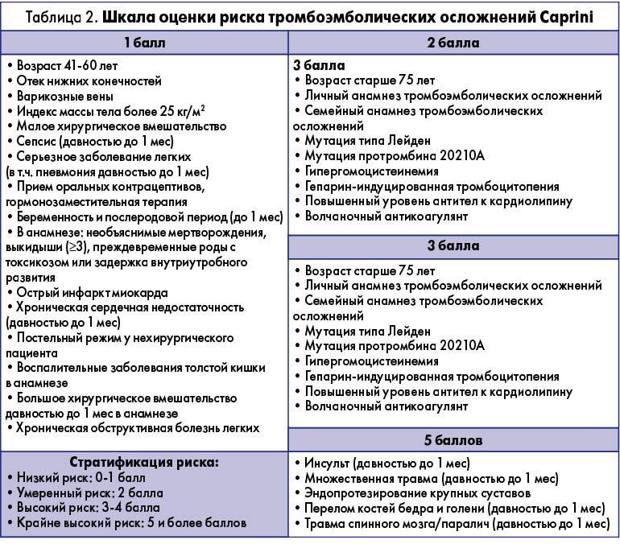

Slide 10
Профилактика флеботромбозов
Неспецифические мероприятия | Специфические мероприятия
Статическая эластическая компрессия нижних конечностей | Низкомолекулярных декстранов Декстран Реополиглюкин Реомакродекс
Возвышенное положение ног | Антикоагулянты Прямые — быстрого действия Непрямые (антагонисты витамина К) — длительного действия
Лечебный дренирующий массаж | Антиагреганты Ацитилсалициловая кислота (аспирин)
Лфк активные и пассивные движения
Ранняя активизация больного

Slide 11
Низкомолекулярные декстраны
Механизм действия НД уменьшают агрегационные свойства тромбоцитов и эритроцитов, создают «защитный слой» на эндотелии, повышают эндогенный фибринолиз.
Положительное действие НД в большой степени обусловлено воздействием на макрогемодинамику: компенсацией гиповолемии (с уменьшением выделения катехоламинов и глюкокортикоидов) и гемодилюцией (с ускорением кровотока, снижением вязкости крови и концентрации факторов свертывания).
В итоге декстраны уменьшают способность тромба распространяться в проксимальном направлении, в связи с чем снижается число тромбозов берцовых, подколенных и бедренных вен и смертельной ТЭЛА.
Внутривенное капельное введение НД в дозе 5 мл/ кг в сутки нужно начинать сразу же при поступлении пострадавшего (или перед операцией) и проводить в течение 3-4 суток. Действие препарата начинается практически сразу после введения и продолжается до суток.

Slide 12
Свойства высокомолекулярной фракции (120 000-150.000 Д)
Свойства низкомолекулярной фракции (15 000-40.000 Д)
быстро увеличивают ОЦК;
улучшают микроциркуляцию;
улучшают реологические свойства крови;
усиливают гемодилюцию и диурез;
оказывают дезагрегантное действие.
длительно циркулирует в кровеносном русле, фиксируясь клетками тканей, оказывает слабый волемический эффект.

Slide 13
Отрицательные свойства декстрана
у 60–70% пациентов на фоне парентерального введения полисахаридов имеется вероятность образования иммунокомплексов в результате реакции антиген-антитело;
уменьшают активность тромбоцитов;
снижают активность фактора Виллебранда;
оказывают неблагоприятное действие на структуру и функцию фактора VIII, снижая его активность;
блокируют молекулы фибриногена;
увеличивают чувствительность фибриногена к лизису плазмина.

Slide 14
Важную роль в профилактики ТЭО играют препараты, угнетающие агрегацию тромбоцитов-антиагреганты. На примере Ацетилсалициловая кислота
Антиагреганты ингибируют агрегацию тромбоцитов и эритроцитов, уменьшают их способность к склеиванию и прилипанию (адгезии) к эндотелию кровеносных сосудов.
Снижая поверхностное натяжение мембран эритроцитов, они облегчают их деформирование при прохождении через капилляры и улучшают текучесть крови.
Антиагреганты способны не только предупреждать агрегацию, но и вызывать дезагрегацию уже агрегированных кровяных пластинок.
Способ применения и дозы
Внутрь по 0,5-1 г 3 р/сут
Максимальная разовая доза: 1 г
Максимальная суточная доза: 3 г
Внутрь в дозе 1мг/кг в сутки. Такая доза препарата, оказывает вырвженное анти-агреционное действие , не угнетает синтез физиологичеких антикоагулянтов.

Slide 15
Антикоагулянты прямого действия
1. Нефракционный гепарин (НФГ) Гепарин натрия
2. Фракционированные низкомолекулярные гепарины (НМГ)
Дальтепарин натрия (Фрагмин)
Надропарин кальция (Фраксипарин)
Эноксапарин натрия (Клексан, Анфибра)
Бемипарин натрия (Цибор)
3. Селективные ингибиторы фактора Ха
Фондапаринукс натрия (Арикстра)
Ривароксабан (Ксарелто) (ПОП)
4. Селективный ингибитор тромбина (IIa)
Дабигатран (Продакса) (ПОП)

Slide 17
Преимущества НМГ перед НФГ
Высокая биодоступность при п/к введении
Более длительное действие
Более предсказуемый антикоагулянтный эффект
Реже развивается тромбоцитопения и остеопороз
Не требуют контроля АЧТВ (активированное частичное тромбопластиновое время)

Slide 18
Дозировка низкомолекулярных гепаринов для профилактики ТЭО
Препараты НМГ | Дозы НМГ
Надропарин (Фраксипарин) | Один раз в сутки подкожно вводят: В предоперационный период и в первые три дня после травмы При массе тела до 50 кг - 0,2 мл (1900 а Ха ME) При массе тела 50- 69 кг - 0,3 мл (2850 а Ха ME) При массе тела > 70 кг - 0,4 мл (3800 а Ха ME) Начиная с четвертого дня увеличивают дозу при массе тела до 70 кг на 0,1 мл, при массе тела свыше 70 кг - на 0,2 мл в сутки и продолжают ее введение в течение 7 дней
Дальтепарин (Фрагмин) | 2500 а Ха ME подкожно за 1- 2 часа до операции и через 12 часов после, затем 5000 а-Ха ME в течение 5-7 дней
Эноксапарин (Клексан) | По 40 мг 1 раз в сутки в течение 7-10 дней (первое введение за 12 часов до операции)
Ревипарин (Кливарин) | По 1750 а Ха ME 1 раз в сутки в течение 7 10 дней (первое введение за 2 часа до операции)
Тинзапарин натрия (Инногел) | По 50 а Ха ME на 1 кг массы тела в сутки в течение 7 10 дней (первое введение за 2 часа до операции)
Тронарин (Цертопарин натрий) | По 3000 а Ха ME 1 раз в сутки в течение 7 10 дней

Slide 19
Антикоагулянты прямого действия.
Показания
Профилактика и лечение венозного тромбоза и ТЭЛА
Острая тромботическая окклюзия переферических артерий
Мерцательная аритмия
Протезирование клапанов сердца
Гемодиализ
ДВС-синдром
Противопоказания
Гиперчуствительность
Тромбочитопения меньше 100х109/л
Острая язва желудка и кишечника с угрозой кровотечения
Недавнее внутричерепное кровотечение
НЯК, болезнь Крона
Тяжелая, неконтролируемая артериальная гипертезия
Тяжолая почечная/печеночная недостаточность
Варикозное расширение вен пищевода.

Slide 20
Лечении ТГВ
Гепарин вводят в дозе 5000ЕД в/В болюсно с дальнейшй инфузией со скоростью 1000ЕД в час. Скорость введения контролируется по уровню АЧТВ, которое определяется через 6 часов после начала инфузии, стремясь к увелечению его до 1.5-2 раза от исходного. Если обеспечить адекватную в/В инфузию невозможно, продолжают введение гепарина п/к в суточной дозе 500ЕД/кг массы тела в 2 приема в течение 7-10 дней под контролем АЧТВ. За 3 дня до отмены назначают непрямые (оральные) антикоагулянты. Доза их подбирается индивидуально по уровню международного нормализованного отношения (МНО), стараясь поддерживать его на уровне 2.0-3.0

Slide 21
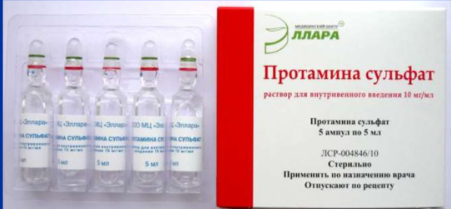
Лечение передозировки гепарина
Антидот гепарина – протамина сульфат
В/В капельно из расчета 1 мг препарата на 100ЕД введение гепарина
Через 30-60 мин после введения гепарина дозу протазина сульфата назначают из расчета 0.5мг на 100ЕД введения гепарина

Slide 22
Препараты НМГ |  |  |  | Дозы НМГ
Нандропарин |  |  |  | По 0,1 мл (950 а-Ха ME) на каждые 10 кг массы тела пациента (но не более 0,9 мл) в сутки в
(Фраксипарин) |  |  |  | течение 7-10 дней
Дальтепарин (Фрагмин) |  |  |  | По 100-200 а Ха ME на 1 кг массы тела подкожно каждые 12 часов или в\в капельно в течение
 |  |  |  | 5 дней
Эноксапарин (Клексан) |  |  |  | По 1 мг на кг массы тела каждые 12 часов подкожно При переходе на оральные а нти
 |  |  |  | коагулянты продолжают терапию до достижения MHO = 2,0
Ревипарин (Кливарин) |  |  |  | По 3500 а-Ха ME ежедневно в течение 7 дней
Тинзапарин натрия |  |  |  | По 175 а-Ха ME на 1 кг массы тела 1 раз в сутки в течение 7-10 дней
(Инногел)

Slide 25
Ограничения терапии варфарином
Узкое терапевтическое окно
Непредсказуемая эффективность
Многочисленное лекарственное взаимодействие, взаимодействие с пищей
Медленное начало/прекращение действия
Необходимость частого лабораторного контроля
Частая коррекция дозы

Slide 27
Клиника ТЭЛА
Внезапно возникающей одышке с тахикардией, болями в грудной клетке, снижением артериального давления, бледностью кожных покровов, беспокойством больного следует думать о тромбоэмболии дистальных ветвей легочной артерии.
На ЭКГ в части случаев появляются признаки перегрузки правого желудочка: синдром Мак-Гинна-Уайта (внезапное появление глубоких зубцов S1, QIII, отрицательного ТIII), а также смещение переходной зоны (глубокий зубец SV5-V6) в сочетании с отрицательными зубцами TV1-V4, блокадой правой ножки пучка Гиса.
Появление через 1-3 дня симптомов инфаркт-пневмонии (кровохарканье, повышение температуры тела, боли в грудной клетке при дыхании, участки хрипов и рентгенологические признаки субплевральной очаговой пневмонии) клинически подтверждает диагноз ТЭЛА.

Slide 28
Заключение
Таким образом, раннее начало и комплексная настойчивая профилактика ТЭО, активное своевременное выявление развивающихся осложнений и их современное лечение способны сохранить жизнь пострадавшим и больным и вернуть их к активной жизни.

Slide 29
Использованная литература
РОССИЙСКИЕ КЛИНИЧЕСКИЕ РЕКОМЕНДАЦИИ ПО ДИАГНОСТИКЕ, ЛЕЧЕНИЮ И ПРОФИЛАКТИКЕ ВЕНОЗНЫХ ТРОМБОЭМБОЛИЧЕСКИХ ОСЛОЖНЕНИЙ (ВТЭО) А.В. Андрияшкин и сооавт. 20.05.2015, Москва
«Государственный реестр лекарственных средств»
Агаджанян В.В. «Организация медицинской помощи при множественной и сочетанной травме (политравме). Клинические рекомендации Политравма. №4, 2015
ПРОФИЛАКТИКА ВЕНОЗНЫХ ТРОМБОЭМБОЛИЧЕСКИХ ОСЛОЖНЕНИЙ В ТРАВМАТОЛОГИИ И ОРТОПЕДИИ РОССИЙСКИЕ КЛИНИЧЕСКИЕ РЕКОМЕНДАЦИИ, академик РАН и РАМН профессор С.П. Миронов и сооавт. 2012, Москва.
Ю.Г Шапошников «Травматология и ортопедия. Руководство для врачей» 1997 г

